Slide 1



JavaFX
Développement RIA/RDA avec JavaFX
Moreau Alan
IR 3ème année

Slide 2
Plan
Présentation de JavaFX
Solutions concurrentes
Introduction à JavaFX Script
JavaFX SDK Pre 1.0
Le projet Nile et WidgetFX
Démonstration
Le projet Nile

Slide 3
Présentation de JavaFX
Présentation lors de la JavaOne 2007
Développement de RIA et RDA
Permet de créer facilement des interfaces riches : JavaFX Script + SDK
Cible les développeurs mais aussi les designers
S’intègre très bien avec JavaSE et JavaME
Déploiement via un JAR exécutable ou via Java Web Start ou encore via un Applet

Slide 4
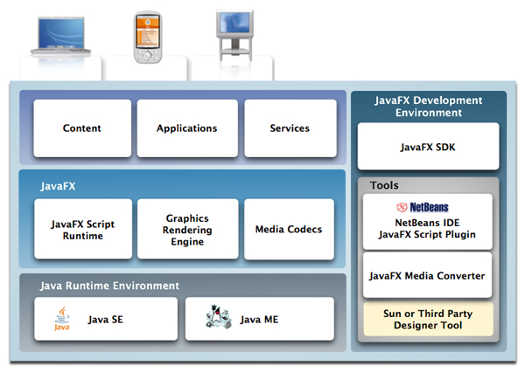
Présentation de JavaFX
© Copyright 1994-2008 Sun Microsystems, Inc.

Slide 5
Les solutions concurrentes

Slide 6
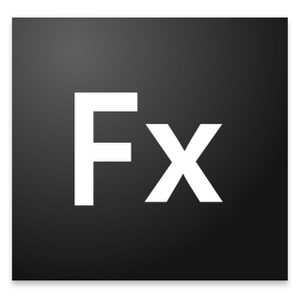
Solutions concurrentes
Adobe Flex/AIR
Développement RIA : Flex
Développement RDA : AIR
Basé sur la technologie Flash : plugin flash
Conception d'interfaces riches en XML
Environnement de développement
Eclipse via le plugin Flex Builder : environ 250$
Compatible avec les outils classiques de design
Photoshop : environ 700$
Illustrator : environ 600$

Slide 7

Solutions concurrentes
Microsoft Silverlight
Essentiellement RIA
Possibilité de faire des RDA
Nécessite le plugin Silverlight (ou Moonlight sur linux)
Conception d'interfaces riches en XML (plus particulièrement XAML)
Environnement de développement
Visual Studio : environ 500$
Compatible avec Microsoft Expression Web
Environ 300$

Slide 8
Solutions concurrentes
AJAX
Uniquement RIA
JavaScript + XML + CSS
De nombreux frameworks
Dojo
ZK
GWT
…
Pas d'environnement de développement
Simples éditeurs avec coloration dans Eclipse

Slide 9
Solutions concurrentes
Solutions | Environnement d’exécution | RIA – RDA | Technologies
Adobe Flex/AIR | Runtime Flash/AIR | RIA/RDA | XML+AS3
Microsoft Silverlight | Plugin Silverlight/Moolight | RIA/RDA | XAML+.NET
JavaFX | JRE/JWS | RIA/RDA | Java+JavaFX Script
AJAX | Natif | RIA | JavaScript+XML+CSS
Solutions coûteuses : Adobe Flex & Microsoft Silverlight
Offres de larges possibilités : le designer est libre
Difficile de faire de l'AJAX sans framework
Maintenance difficile
Coût de développement élevé

Slide 10
Introduction à JavaFX Script

Slide 11
Introduction à JavaFX Script
Exemple de programme
class HelloWorldModel {
attribute saying: String;
}
var model = HelloWorldModel {
saying: "Hello World"
};
var win = Frame {
title: bind "{model.saying} JavaFX"
width: 200
content: TextField {
value: bind model.saying
}
visible: true
};

Slide 12
Introduction à JavaFX Script
Typage statique
Les types de JavaFX
String
Boolean
Number
Integer
Void
var myVar = "Hello";
myVar = 123; //erreur
var s :String = "World";
s.toUpperCase(); // renvoie "WORLD";
var x :Number = 3.50;
x.intValue(); // renvoie 1
(3.50).intValue(); // renvoie 3
var isTrue = true;
isTrue instanceof Boolean; // renvoie true

Slide 13
Introduction à JavaFX Script
Des tableaux
Requêtes SQL sur un tableau
var nums = [1,2,3,4];
insert 5 into nums; //renvoie [1,2,3,4,5]
insert 0 as first into nums; //renvoie [0,1,2,3,4,5]
insert [6,7] as last into nums; //renvoie [0,1,2,3,4,5,6,7]
var workingDays = ["Mon","Tue","Wed","Thur","Fri"];
var weekDays = [workingDays, ["Sat","Sun"]];
var answer:Integer = select x from x in [1..10] where (x%2 == 0);
// renvoie [2,4,6,8,10]

Slide 14
Introduction à JavaFX Script
Fonctions et Opérations
operation substring(s:String, n:Number): String {
try {
return s.substring(n);
} catch (e:StringIndexOutOfBoundsException){ throw "sorry, index out of bounds";
}
}
function myFunction(a,b) {
var x = a + b;
var y = a - b;
return x + y;
}

Slide 15
Introduction à JavaFX Script
Un langage de script efficace
Traitement rapide : sur les tableaux notamment
Inspiré de Perl?
Classes, héritage, encapsulation, packages
Programmation objet
Efficace et maintenable
Le développeur Java n'est pas dépaysé

Slide 16
JavaFX SDK

Slide 17
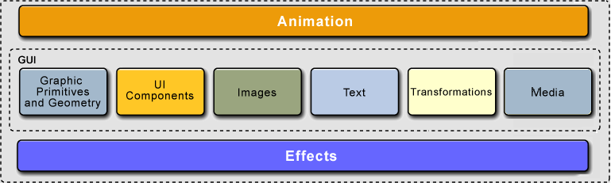
JavaFX SDK Preview 1.0
Animation : timeline, keyframe
UI Components : composants Swing
Effects : flou, ombres portée, éclairage,…
Media : Player video/son, codec.

Slide 18
Le projet Nile & WidgetFX

Slide 19
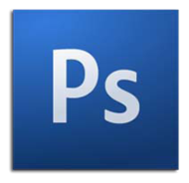

Le projet Nile
Plugin Photoshop/Illustrator
Moteur SVG
Permet d'exporter une maquette au format .fx ou .fxd
Un outil faisant le liant entre le développeur et le designer

Slide 20
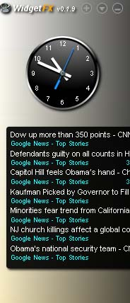
WidgetFX
Plateforme desktop
Exécution de Widgets écris en
JavaFX Script
Cross-platforme
Widgets déployés avec JWS
Encore en version 0.1

Slide 21
Conclusion
Avantages
Conception rapide d'interfaces graphiques
S'intègre parfaitement à Java
Applet
JWS
Standalone application
Cross-Platforme
Une communauté déjà conséquente
Inconvénients
Technologie encore jeune
Pas de release de référence
IDE -> Netbeans
Difficilement intégrable en entreprise
Workflow Developper-Designer interressant mais pas encore à la hauteur de la concurrence
RIA/RDA
Applications Desktop

